Slide 1
Autostrada A3
Bucuresti Oradea
Semnalizare
Bucuresti Ploiesti Brasov Sighisoara Targu-Mures Cluj-Napoca Oradea
Version 2 Update 09.06.2016

Slide 2
Comentarii : DN / DJ = ALBASTRU AUTOSTRADA = VERDE
Baze utilizate : principii generale elvetiene + aplicatii maghiare , belgiene, austriece, italiene, germane, franceze, spaniole etc.
1) la 2000 m : nr.+ numele iesirii spre DN / DJ - în albastru
2) la 1000 m : dubla sageata cu urmatoarea iesire spre autostrada – în verde
+ indicarea principalelor destinatii DN / DJ deservite de catre iesire – în albastru (max.4)
3) la decelerare : rapel cu nr.iesirii + principalele destinatii deservite – în albastru
4) 1 km DUPA iesire : principalele MARI destinatii în aval de autostrada + nr.european– daca exista, + nr. national al autostrazii - în verde (max.5)
5) A se exclude : Nadlac, Varsand, Bors, Calafat, Siret, Halmeu, Ungheni, Vama Veche si alte localitati de frontiera

Slide 4
1000 m
1
B -
Voluntari

Slide 5
Centura Bucuresti
Sector 2
Pipera
Voluntari
Bâneasa
500 m
Sector 2
Pipera
Voluntari
Bâneasa

Slide 6
1
Sector 2
Pipera
Voluntari
Bâneasa
Sector 2
Pipera
Voluntari
Bâneasa

Slide 7
Iesire
1

Slide 8
Suceava 445 km
Brasov 176 km
Ploiesti 70 km
E60 x E40 13 km
Centura Bucuresti 4 km
E60
A3
Distante de calculat pâna în centrul orasului. Distantele indicate sunt estimate – de corectat !

Slide 9
2000 m
2
Centura Bucuresti
DNCB
Pentru TOATE panourile – de verificat / corectat !

Slide 10
Ploiesti E60 x A0
Bucuresti Vest
Bucuresti Est Sud
Alexandria
Giurgiu
1000 m
Vest
E81 A1
Pitesti
Est
Sud
E81 A2
Constanza
BG

Slide 11
Panneau 9 – Centura Bucuresti
Panneau sur base des situations actuelles
quand l’autoroute Bucuresti Craiova sera terminée, on pourra ajouter Craiova à côté de Alexandria, le tout sur fond vert + n° de référence
When the Highway to Craiova will be finished, the future panel will be
Je ne connais pas la configuration de la sortie vers DNCB
I don’t know the configuration of the exit between A3 and DNCB
E70 A6 Alexandria Craiova
Giurgiu
E70 A6
BG

Slide 12
Centura Bucuresti
DNCB
Bucuresti Vest
Bucuresti Est Sud
Alexandria
Giurgiu
Vest
E81 A1
Pitesti
Est
Sud
E81 A2
Constanza
BG

Slide 13
Iesire
2

Slide 14
Suceava 440 km
Brasov 171 km
Ploiesti 65 km
Urziceni 62 km
E60 x E40 8 km
E60
A3
Distante de calculat pâna în centrul orasului. Distantele indicate sunt estimate – de corectat !

Slide 15
E60 x A0
A3 x A0
Tunari
3000 m
3

Slide 16
E 60 A3
A0 Ring Bucuresti
Ploiesti
Balotesti
2000 m
Bucuresti Nord
Bucuresti Sud
Bucuresti Est
2000 m
Vest
Otopeni Bâneasa
Est
Sud

Slide 17
Directie Bucuresti Vest
Vest
Arad
Timisoara
Turnu Severin
Pitesti
H
SRG
BG
Otopeni Bâneasa
Belgian example : This panel is placed +/- 250 m1 after the panel 15 and completes it. It provides information on major destinations served by A0 Bucuresti Vest This avoids overloading the panel 15
Notes:
Distances à contrôler

Slide 18
Directie Bucuresti Est Sud
Est
Sud
Constanza
Slobozia
Giurgiu
Alexandria
Craiova
BG
Exemple belge : Ce panneau est placé +/- 500 m1 après le panneau 15 ; il vient en complément
Il fournit les informations nécessaires concernant les grandes destinations desservies par A0 Bucuresti Est Sud
Il évite de surcharger le panneau 15.
Exemples hongrois et autrichien : les codes des pays étrangers pouvant être atteints
Destination Craiova sous réserve de construction de la E70 ; à défaut, rejoindre Craiova via Pitesti ( Bucuresti Vest )
Destinatia Craiova sub reserva de construire a E70 ; daca nu, directia Craiova prin Pitesti ( Bucuresti Vest )
Notes:
Distances à contrôler

Slide 19
E 60 A3
A0 Ring Bucuresti
Ploiesti
Balotesti
1000 m
Bucuresti Nord
Bucuresti Sud
Bucuresti Est
1000 m
Vest
Otopeni Bâneasa
Est
Sud

Slide 20
E60 x A0
A3 x A0
Tunari
3

Slide 21
E81 x A0
E60 A3
A0 Ring Bucuresti
Ploiesti
Balotesti
Bucuresti Nord
Bucuresti Sud
Bucuresti Est
Vest
Otopeni Bâneasa
Est
Sud
Panneau placé à l’endroit de la séparation par terre plain central des 2 x 2 voies

Slide 22
A0 Ring Bucuresti
Bucuresti Vest
Arad
Timisoara
Turnu Severin
Pitesti
Bucuresti
Constanza
Slobozia
Giurgiu
Alexandria
Craiova
Vest
Est
Sud
Otopeni Bâneasa
H
SRB
BG
BG

Slide 23
Suceava 432 km
Brasov 163 km
Ploiesti 57 km
Urziceni 54 km
Ring Ploiesti 42 km
E60
A3
Distante de calculat pâna în centrul orasului. Distantele indicate sunt estimate – de corectat !

Slide 24
2000 m
4
Balotesti
101

Slide 25
Snagov
Balotesti
Moara Vlâsiei
Buftea
Urziceni
1000 m
101

Slide 26
4
Balotesti
Moara Vlâsiei
Buftea
Urziceni
101

Slide 27
Iesire
4

Slide 28
Suceava 424 km
Brasov 155 km
Ploiesti 49 km
Ring Ploiesti 34 km
E60
A3

Slide 29
2000 m
5
Snagov
101B

Slide 30
E60 x E577
Snagov
Ghermânesti
1000 m
Aria Naturala Snagov
101B

Slide 31
5
Snagov
Ghermânesti
101B
Aria Naturala Snagov

Slide 32
Iesire
5

Slide 33
Suceava 418 km
Brasov 150 km
Ploiesti 44 km
Ring Ploiesti 29 km
E60
A3

Slide 34
Iesire
6
RESERVE 1

Slide 35
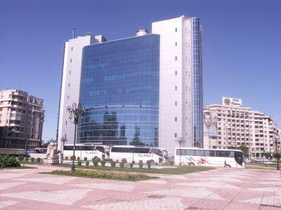
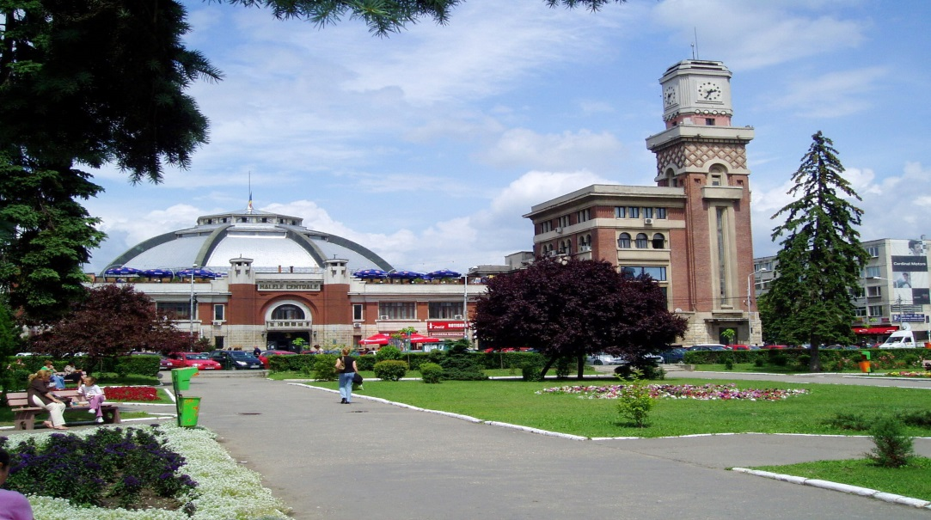
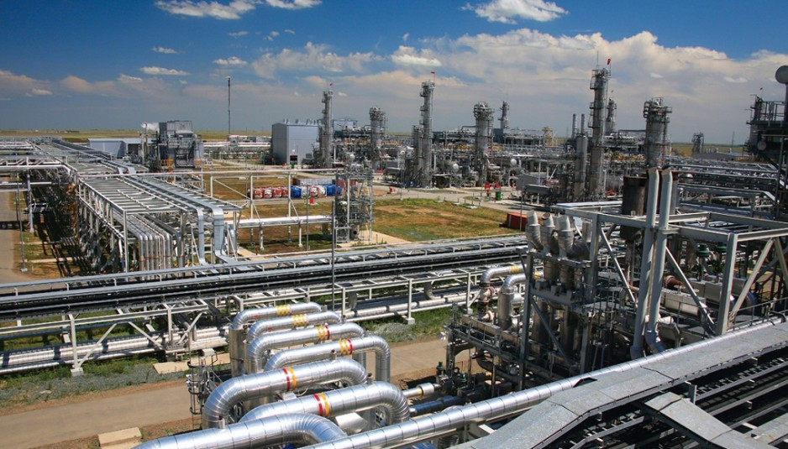
Ploiesti

Slide 36
Brasov
Buzau
Ploiesti Nord E577 A4
A4
Ploiesti
City
Targoviste
Ploiesti Est
Ploiesti Vest E60 A3
MEMENTO
Bucarest

Slide 37
Ploiesti Sud
3000 m
7

Slide 38
Ploiesti Vest Nord
Ploiesti Est
Vest
Nord
Est
7
Brasov
Targoviste
Ploiesti
2000 m
Suceava
Iasi
Galati
Ploiesti Dambu
2000 m
UA
MD
Sud Centru
Dambu
Les prochaines sorties, Ploiesti Dambu, Sud, Centrum, sont intégrées sur ce panneau

Slide 39
Ploiesti Vest Nord
Ploiesti Est
Vest
Nord
Est
7
Brasov
Targoviste
Ploiesti
1000 m
Suceava
Iasi
Galati
Ploiesti Dambu
1000 m
UA
MD
Sud Centru
Dambu
Les prochaines sorties, Ploiesti Dambu, Sud, Centrum, sont intégrées sur ce panneau

Slide 40
Ploiesti Sud
7

Slide 41
Ploiesti Vest Nord
Ploiesti Est
Vest
Nord
Est
Brasov
Targoviste
Ploiesti
Suceava
Iasi
Galati
Ploiesti Dambu
UA
MD
Sud Centru
Dambu
Les prochaines sorties, Ploiesti Dambu, Sud, Centrum, sont intégrées sur ce panneau

Slide 42
En Hongrie, aux abords des grandes villes, un panneau informe les automobilistes sur les sorties les desservant et leur situation par rapport à un plan général de la ville concernée. En général, à 120 km, les indications sont trop petites et peu visibles pour être véritablement exploitables. Je retiens l’idée mais je supprime le plan de la ville et les indications des lieux des sorties
Iesire Ploiesti Vest Nord
Vest
Nord
Ploiesti Sud Centru
Ploiesti Strejnicu
Ploiesti Vest
Ploiesti Blejoi
3 km
8 km
13 km
22 km
Sud Centru
Vest
Notes:
Distances à contrôler

Slide 43
2000 m
8
Ploiesti
Sud
1
Centru
Pentru TOATE panourile – de verificat / corectat !

Slide 44
Pl - Strejnicu
Ploiesti
Tatarani
Gara de Triaj
1000 m
Sud
Centru
1

Slide 45
8
Ploiesti
Tatarani
Gara de Triaj
Sud
1
Centru

Slide 46
Iesire
8

Slide 47
Brasov 116 km
Pitesti km
Targoviste 53 km
Campina 40 km
E60 x E577 13 km
E60
A3

Slide 48
2000 m
9
Ploiesti Strejnicu
1A
Pentru TOATE panourile – de verificat / corectat !

Slide 49
Ploiesti Vest
Vest
Ploiesti Strejnicu
Stanjesti
1000 m
140
1A
Aerodromul Strejnic

Slide 50
9
Ploiesti Strejnicu
Stanjesti
140
1A
Aerodromul Strejnic

Slide 51
Iesire
9

Slide 52
Brasov 111 km
Pitesti km
Targoviste 48 km
Campina 35 km
E60 x E577 8 km
E60
A3

Slide 53
2000 m
10
Ploiesti Vest
1A
Vest

Slide 54
Brasov Targoviste Suceava Iasi Galati E60 x E577
Ploiesti Vest Centru
Targoviste via DN 72
Parcul Industrial
1000 m
Vest
Centru
Parcul Industrial Vest
72

Slide 55
10
Ploiesti Vest Centru
Targoviste via DN 72
Parcul Industrial
72
Vest
Centru
Parcul Industrial Vest

Slide 56
Iesire
10

Slide 57
E60 x E577
A3 x A4
Buda
1500 m
11

Slide 58
E60 A3
E577 A4
11
Brasov
Campina
Baicoi
1000 m
Suceava
Targoviste
Pl Nord Blejoi
1000 m
Nord
Blejoi
Les prochaines sorties, Baicoi, Blejoi, sont intégrées sur ce panneau

Slide 59
Directie Suceava
Iasi
Galati
Ploiesti Nord Est
Nord
Est
Directie Targoviste
Craiova
Pitesti
Moreni

Slide 60
E60 A3
E577 A4
11
Brasov
Campina
Baicoi
500 m
Suceava
Targoviste
Pl Nord Blejoi
500 m
Nord
Blejoi
Les prochaines sorties, Baicoi, Blejoi, sont intégrées sur ce panneau

Slide 61
E60 x E577
A3 x A4
Buda
11

Slide 62
E60 A3
E577 A4
Brasov
Campina
Baicoi
Suceava
Targoviste
Pl Nord Blejoi
Nord
Blejoi

Slide 63
A4
E577 A4
Craiova
Pitesti
Targoviste
Moreni
Suceava
Iasi
Galati
Pl Nord Blejoi
UA
MD
Nord
Blejoi

Slide 64
Brasov 107 km
Sinaia 58 km
Comarnic 47 km
Campina 30 km
E60
A3

Slide 65
2000 m
12
Baicoi
100E

Slide 66
Campina
Baicoi
Floresti
1000 m
100E
720

Slide 67
12
Baicoi
Floresti
100E
720

Slide 68
Iesire
12

Slide 69
Brasov 92 km
Sinaia 43 km
Comarnic 32 km
Campina 15 km
E60
A3

Slide 70
2000 m
13
Campina
1

Slide 71
Comarnic
Campina
Breaza
1000 m
1
101R

Slide 72
13
Campina
Breaza
1
720

Slide 73
Iesire
13

Slide 74
Sfântu Gheorghe 115 km
Brasov 73 km
Sinaia 24 km
Comarnic 13 km
E60
A3

Slide 75
2000 m
14
Comarnic
1

Slide 76
Sinaia
Comarnic
Breaza Nord
1000 m
1
101R
Nord

Slide 77
14
Comarnic
Breaza Nord
1
101R
Nord

Slide 78
Iesire
14

Slide 79
Fagaras 130 km
Sfântu Gheorghe 105 km
Brasov 63 km
Sinaia 10 km
E60
A3

Slide 80
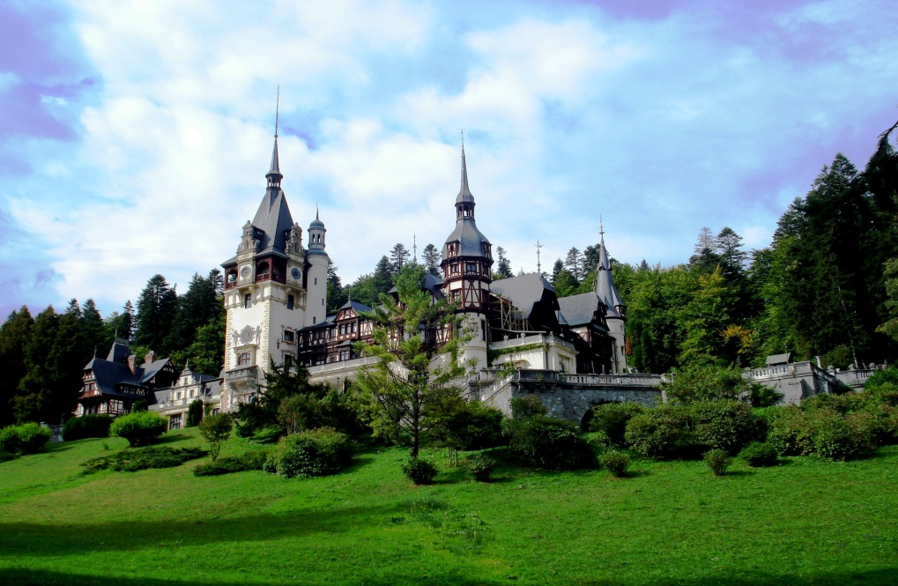
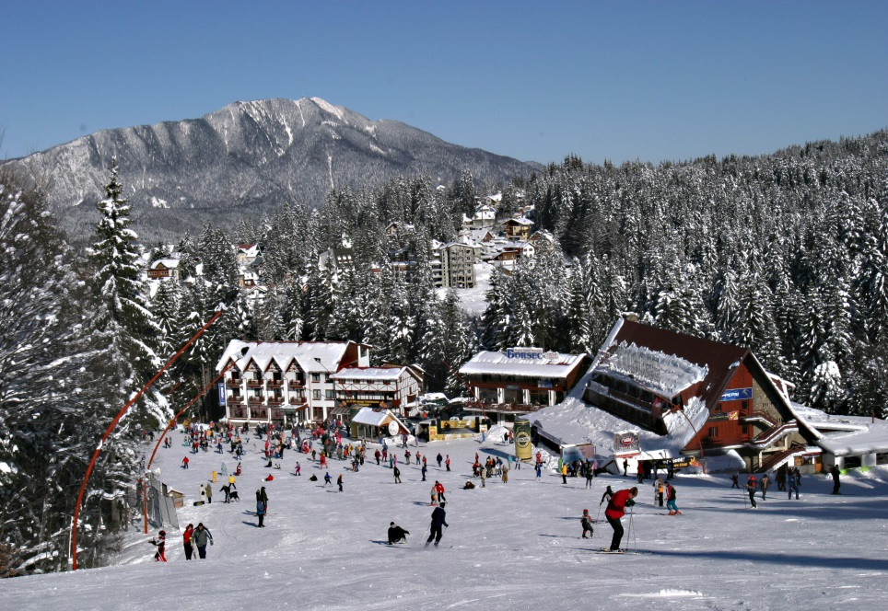
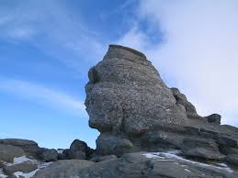
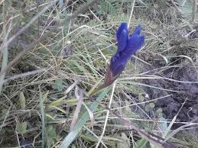
Prahova : Sinaia Busteni Azuga Predeal

Slide 81
2000 m
15
Sinaia
1

Slide 82
Busteni
Sinaia
Targoviste
1000 m
1
71

Slide 83
15
Sinaia
Targoviste
1
71

Slide 84
Iesire
15

Slide 85
Sighisoara 170 km
Fagaras 120 km
Sfântu Gheorghe 95 km
Brasov 63 km
E60
A3

Slide 86
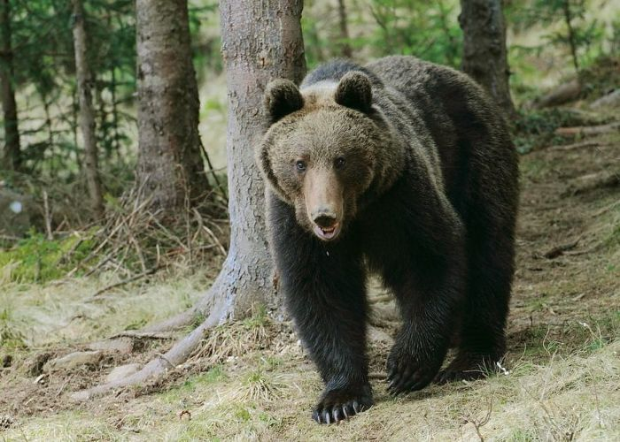
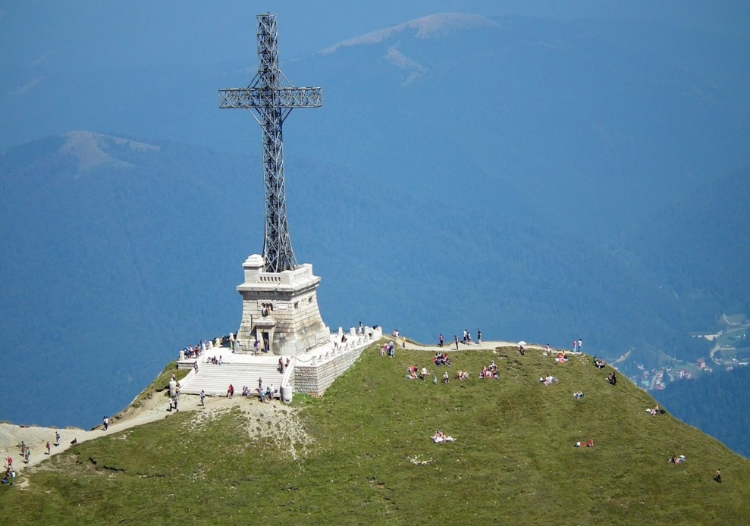
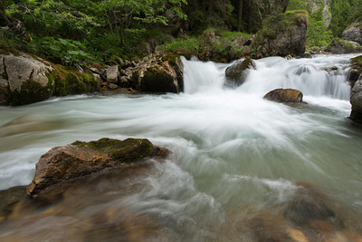
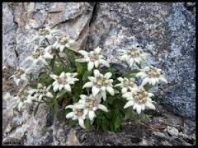
Parcul Natural Bucegi
16

Slide 87
2000 m
16
Busteni
1

Slide 88
Predeal
Busteni
Azuga
1000 m
1
Parcul Natural Bucegi

Slide 89
16
Busteni
Azuga
1
Parcul Natural Bucegi

Slide 90
Iesire
16

Slide 91
Sighisoara 157 km
Fagaras 107 km
Sfântu Gheorghe 82 km
Brasov 40 km
E60
A3

Slide 92
2000 m
17
Predeal
1

Slide 93
Rasnov
Predeal
1000 m
1

Slide 94
17
Predeal
1

Slide 95
Iesire
17

Slide 96
Sighisoara 143 km
Fagaras 93 km
Sfântu Gheorghe 68 km
Brasov 26 km
E60
A3

Slide 97
2000 m
18
Rasnov
73

Slide 98
Brasov Vest Centru
Vest
Centru
Rasnov
Pitesti
Campulung
Zârnesti
1000 m
73
E574
73A

Slide 99
18
Rasnov
Pitesti
Campulung
Zârnesti
73
E574
73A

Slide 100
Iesire
18

Slide 101
Sighisoara 135 km
Fagaras 85 km
Sfântu Gheorghe 60 km
Brasov 18 km
E60
A3

Slide 102
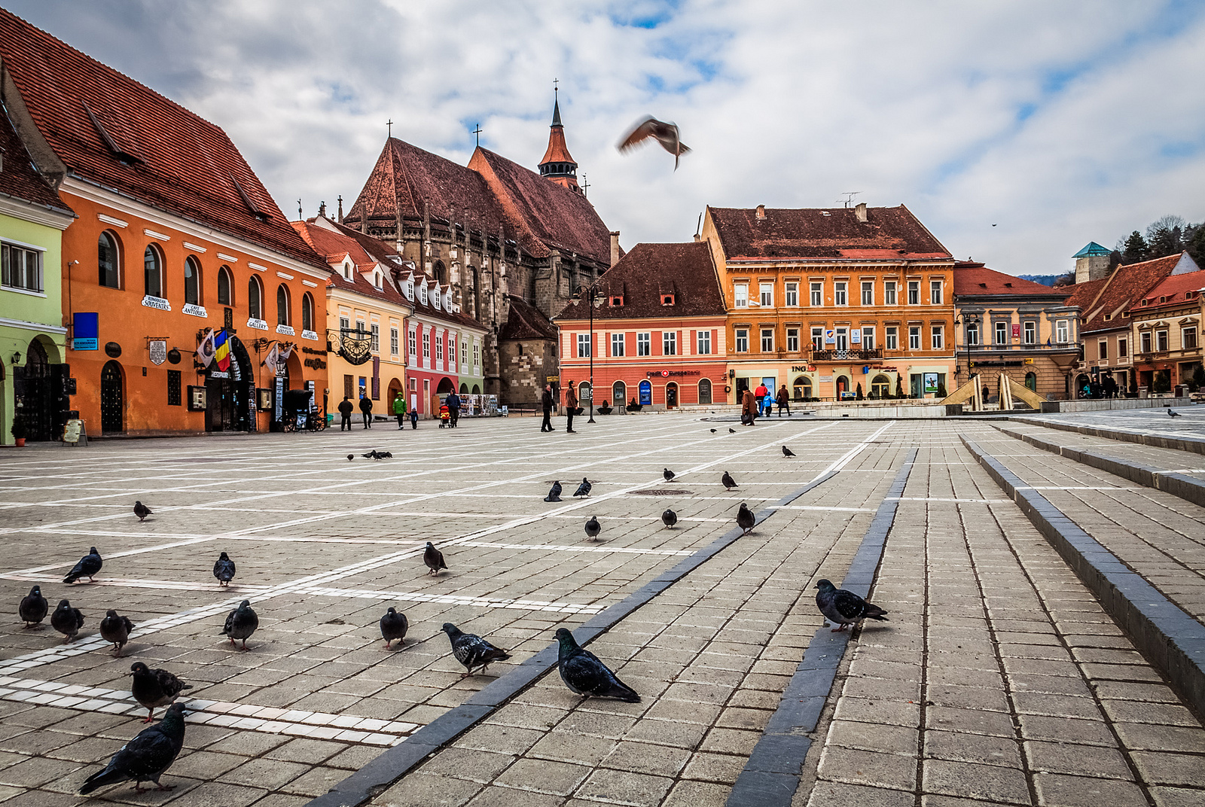
Brasov

Slide 103
2000 m
19
Brasov
Vest
1
Centru

Slide 104
E60 x E574 Brasov Nord Est
Nord
Est
Brasov
Codlea
Ghimbav
1000 m
Vest
Centru
1

Slide 105
19
Brasov
Codlea
Ghimbav
Vest
1
Centru
1

Slide 106
Iesire
19

Slide 107
Targu Mures 180 km
Sighisoara 128 km
Fagaras 76 km
Sfântu Gheorghe 51 km
E60 x E574 9 km
E60
A3

Slide 108
E60 x E574
A3 x A9
Ghimbav
2000 m
20

Slide 109
E60 E68 A3
E574 A9
Cluj Napoca
Targu Mures
Fagaras
2000 m
Bacau
Sfântu Gheorghe
Brasov Nord Est
2000 m
UA
MD
Nord
Est
Les prochaines sorties, Fagaras, Brasov Nord, sont intégrées sur ce panneau

Slide 110
Directii Cluj Napoca Fagaras
Arad
Timisoara
Turnu Severin
Oradea
Satu Mare
Notes:
Distances à contrôler

Slide 111
Directie Bacau
Suceava
Iasi
Piatra Neamt
Onesti
UA
MD
Notes:
Distances à contrôler

Slide 112
E60 E68 A3
E574 A9
Cluj Napoca
Targu Mures
Fagaras
1000 m
Bacau
Sfântu Gheorghe
Brasov Nord Est
1000 m
UA
MD
Nord
Est
Les prochaines sorties, Fagaras, Brasov Nord, sont intégrées sur ce panneau

Slide 113
E60 x E574
A3 x A9
Ghimbav
20

Slide 114
E60 E68 A3 A9
E574 A9
Cluj Napoca
Targu Mures
Fagaras
Bacau
Sfântu Gheorghe
Brasov Nord Est
UA
MD
Nord
Est

Slide 115
Targu Mures 177 km
Sighisoara 122 km
Sibiu 134 km
Fagaras 59 km
E60 x E68 51 km
E60
E68
A3
A9

Slide 116
Iesire
21
RESERVE 2

Slide 117
Iesire
22
RESERVE 3

Slide 118
E60 x E68
A3 x A9
Fagaras
2000 m
23

Slide 119
E68 A9
E60 A3
Sibiu
Fagaras Sud
2000 m
Cluj Napoca
Targu Mures
Fagaras
2000 m
Sud
Zona industrialâ
Est
Centru

Slide 120
Directie Cluj Napoca
Debrecen
Oradea
Satu Mare
Baia Mare
Sighisoara
H
Notes:
Distances à contrôler

Slide 121
Directie Sibiu
Szeged
Arad
Timisoara
Turnu Severin
Pitesti
H
SRB
BG
Notes:
Distances à contrôler

Slide 122
E68 A9
E60 A3
Sibiu
Fagaras Sud
1000 m
Cluj Napoca
Targu Mures
Fagaras
1000 m
Sud
Zona industrialâ
Est
Centru

Slide 123
E60 x E68
A3 x A9
Fagaras
23

Slide 124
E68 A9
E60 A3
Sibiu
Fagaras Sud
Cluj Napoca
Targu Mures
Fagaras
Sud
Est
Zona industrialâ
Centru

Slide 125
1000 m
24
Fagaras
Est
1
Centru

Slide 126
Bradeni
Fagaras
Mandra
500 m
Est
Centru
1

Slide 127
24
Fagaras
Mandra
1
Est
Centru

Slide 128
Iesire
24

Slide 129
Targu Mures 113 km
Ordorheiu Secuiesc 99 km
Medias 95 km
Sighisoara 57 km
E60
A3

Slide 130
Iesire
25
RESERVE 4

Slide 131
2000 m
26
Bradeni
106

Slide 132
Sighisoara
Bradeni
Agnita
1000 m
106

Slide 133
26
Bradeni
Agnita
1000 m
106

Slide 134
Iesire
26

Slide 135
Targu Mures 73 km
Ordorheiu Secuiesc 59 km
Medias 55 km
Sighisoara 17 km
E60
A3

Slide 136
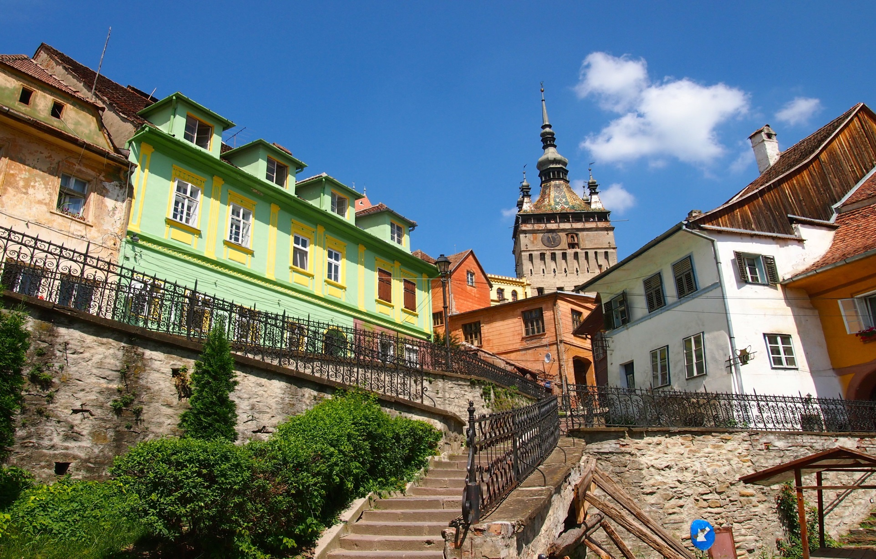
Sighisoara – Orasul medieval

Slide 137
2000 m
27
Sighisoara
14

Slide 138
Balauseri
Sighisoara
Medias
Odorheiu Secuiesc
1000 m
14
13

Slide 139
27
Sighisoara
Medias
Odorheiu Secuiesc
14
13

Slide 140
Iesire
27

Slide 141
Cluj Napoca 176 km
Turda 121 km
Reghin 84 km
Targu Mures 55 km
E60
A3

Slide 142
2000 m
28
Balauseri
13

Slide 143
E60 A3 x A8 Targu Mures Sud
Sud
Balauseri
Tarnaveri
Praid
1000 m
13
142
13A

Slide 144
28
Balauseri
Tarnaveri
Praid
13
142
13A

Slide 145
Iesire
28

Slide 146
Cluj Napoca 147 km
Turda 92 km
Reghin 55 km
Targu Mures 26 km
E60 x A8 18 km
E60
A3

Slide 147
E60 x A8
A3 x A8
Corunca
3000 m
29

Slide 148
Iesire 29
E 60 A3 A8
A8
Târgu Mures
Cluj Napoca
Târgu Mures
2000 m
Iasi Suceava
Târgu Mures
2000 m
2000 m
MD
UA
Vest
Sud
Centru
Nord
2000 m
Ce panneau au dessus de l’autoroute s’inspire de Luxembourg Sud, dans le sens Metz -> Luxembourg / Bruxelles / Trier

Slide 149
Directie Cluj Napoca
Oradea
Satu Mare
Arad - Timisoara
Turnu Severin
Sibiu
Notes:
Distances à contrôler

Slide 150
Directii Iasi Suceava
Chisinâu
Botosani
Piatra Neamt
Bacau
MD
UA
Notes:
Distances à contrôler

Slide 151
Iesire 29
E 60 A3 A8
A8
Târgu Mures
Cluj Napoca
Târgu Mures
1000 m
Iasi Suceava
Târgu Mures
1000 m
2000 m
MD
UA
Vest
Sud
Centru
Nord
1000 m

Slide 152
E60 x A8
A3 x A8
Corunca
29

Slide 153
Iesire 29
E 60 A3 A8
A8
Târgu Mures
Cluj Napoca
Târgu Mures
Iasi Suceava
Târgu Mures
2000 m
MD
UA
Sud
Vest
Centru
Nord

Slide 154
Iesire 29
E 60 A3 A8
A8
Târgu Mures
Cluj Napoca
Târgu Mures
Iasi Suceava
Târgu Mures
2000 m
MD
UA
Sud
Vest
Centru
Nord

Slide 155
Iesire
29

Slide 156
Cluj Napoca 133 km
Arad 369 km
Medias 73 km
Turda 72 km
Campia Turzii 67 km
E60
A3

Slide 157
2000 m
30
Targu Mures Vest
15
Vest

Slide 158
Ungheni
Aeroportul Transilvania
Targu Mures
1000 m
15
Vest
Zona Industrialâ

Slide 159
30
Targu Mures Vest
15
Vest
Zona Industrialâ

Slide 160
Iesire
30

Slide 161
Cluj Napoca 124 km
Arad 360 km
Medias 64 km
Turda 63 km
Campia Turzii 59 km
E60
A3
A8

Slide 162
2000 m
31
Ungheni
15

Slide 163
Ogra
Ungheni
1000 m
15
Aeroportul Transilvania

Slide 164
31
Ungheni
15
Aeroportul Transilvania

Slide 165
Iesire
31

Slide 166
Cluj Napoca 116 km
Arad 352 km
Medias 66 km
Turda 55 km
Campia Turzii 51 km
E60
A3
A8

Slide 167
2000 m
32
Ogra
15

Slide 168
Iernut
Ogra
Sânpaul
1000 m
15

Slide 169
32
Ogra
Sânpaul
15

Slide 170
Iesire
32

Slide 171
Cluj Napoca 108 km
Arad 344 km
Medias 58 km
Turda 47 km
Campia Turzii 43 km
E60
A3
A8

Slide 172
2000 m
33
Iernut
15

Slide 173
Ludus
Iernut
Târnâveni
Medias
1000 m
15
14A

Slide 174
33
Iernut
Târnâveni
Medias
15
14A

Slide 175
Iesire
33

Slide 176
Cluj Napoca 101 km
Arad 337 km
Turda 40 km
E80 x E81 38 km
Campia Turzii 36 km
E60
A3
A8

Slide 177
2000 m
34
Ludus
15

Slide 178
Câmpia Turzii
Ludus
Chetani
1000 m
15

Slide 179
34
Ludus
Chetani
15

Slide 180
Iesire
34

Slide 181
Cluj Napoca 86 km
Arad 322 km
Turda 25 km
E80 x E81 23 km
Campia Turzii 21 km
E60
A3
A8

Slide 182
2000 m
35
Câmpia Turzii
15

Slide 183
Turda E81 x E60
Câmpia Turzii
1000 m
15
62
Baza Aerianâ 71

Slide 184
35
Câmpia Turzii
Baza Aeriana
15
62
Baza Aerianâ 71

Slide 185
Iesire
35

Slide 186
Cluj Napoca 71 km
Arad 317 km
Sebes 85 km
Alba Iulia 69 km
Turda 15 km
E80 x E81 7 km
E60
A3
A8

Slide 187
E60 x E81
A3 x A8
Turda
3000 m
36

Slide 188
E60 E81 A3
E81 A8
Cluj Napoca
Turda Nord
2000 m
Arad
Sibiu
Unirea
2000 m
Nord
Turda Sud
2500 m
Sud

Slide 189
Directie Cluj Napoca
Lemberg Lviv
Debrecen
Oradea
Satu Mare
Baia Mare
UA
H
Notes:
Distances à contrôler

Slide 190
Directii Arad Sibiu
Szeged
Timisoara
Turnu Severin
Alba Iulia
Sebes
H
SRB
BG
Notes:
Distances à contrôler

Slide 191
E60 E81 A3
E81 A8
Cluj Napoca
Turda Nord
1000 m
Arad
Sibiu
Unirea
1000 m
Nord
Turda Sud
1500 m
Sud

Slide 192
E60 x E81
A3 x A8
Turda
36

Slide 193
E
E60 E81 A3
E81 A8
Cluj Napoca
Turda Nord
Arad Sibiu
Alba Iulia
Unirea
Nord
Turda Sud
500 m
Sud

Slide 194
37
Turda Sud
Mihai Viteazu
1
Sud
75

Slide 195
Iesire
37

Slide 196
1000 m
38
Turda Nord
1
Nord

Slide 197
Tureni Cluj Napoca Sud Est
Sud
Est
Turda Nord
500 m
1
Nord
Zona Industrialâ

Slide 198
38
Turda Nord
1
Nord
Zona Industrialâ

Slide 199
Iesire
38

Slide 200
Oradea 252 km
Satu Mare 222 km
Zalau 132 km
Dej 84 km
Cluj Napoca 41 km
E60
A3

Slide 201
Cluj Napoca
Iesire
Nr
Sud Est
Vest Centru
Nord
Tureni
Gilau
Nadaselu
Est
39
Sud
Vest
Centru
41
Nord
42

Slide 202
2000 m
39
Tureni
1

Slide 203
Vlaha Cluj Napoca Vest Centru Nord
Vest
Centru
Nord
Tureni
Cluj Napoca
Dej
1000 m
1
Sud
Est
1N

Slide 204
E
Iesire 29
E60 E81 A3
Vlaha
Cluj Napoca
Tureni
Cluj Napoca
Dej
1
Vest
Centru
Sud
Est
Nord
1N

Slide 205
Iesire
39

Slide 206
Oradea 245 km
Satu Mare 215 km
Zalau 115 km
Cluj Napoca 34 km
E60
A3

Slide 207
2000 m
40
Vlaha
107M

Slide 208
Gilau Cluj Napoca Vest Centru Nord
Vest
Centru
Nord
Vlaha
Sâvâdisla
1000 m
107M

Slide 209
40
Vlaha
Sâvâdisla
107M

Slide 210
Iesire
40

Slide 211
Oradea 223 km
Satu Mare 193 km
Zalau 103 km
Cluj Napoca 12 km
E60
A3

Slide 212
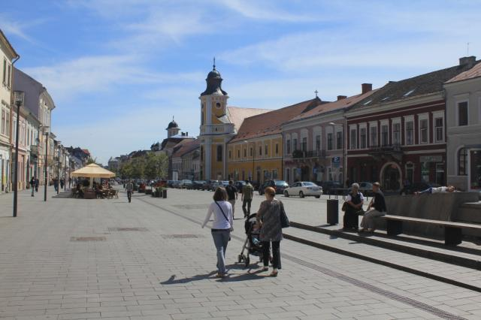
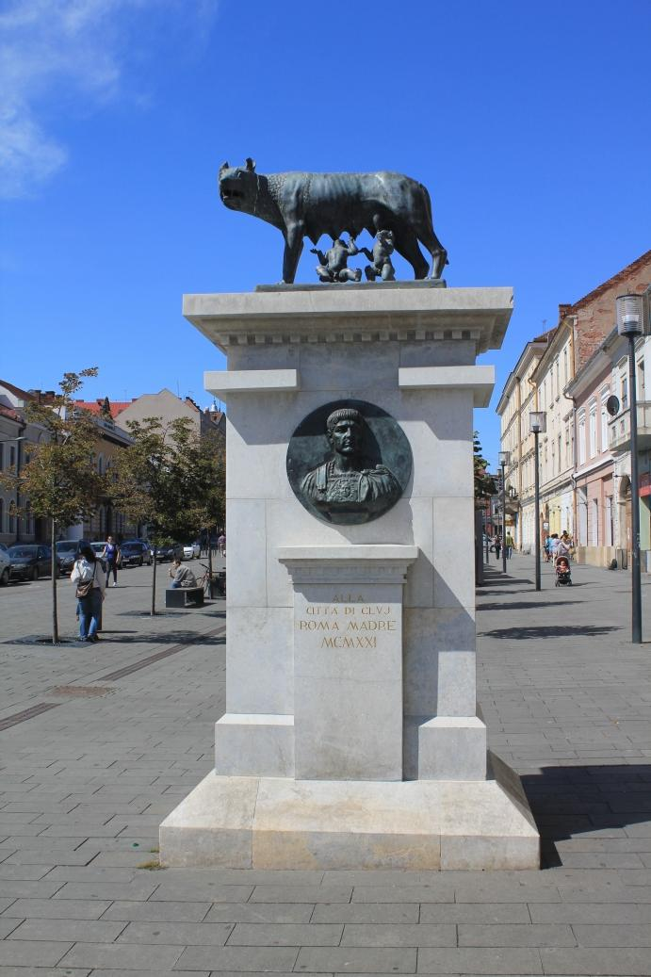
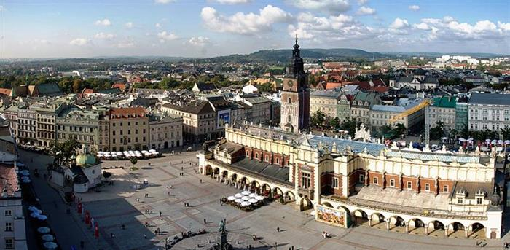
Cluj Napoca – Orasului roman

Slide 213
2000 m
41
Cluj Napoca
1
Vest
Centru

Slide 214
Nadaselu Cluj Napoca Nord
Nord
Cluj Napoca
Gilau
Huedin
1000 m
1
Vest
Centru
1
E60

Slide 215
41
Cluj Napoca
Gilau
Huedin
1
Vest
Centru
1
E60

Slide 216
Iesire
41

Slide 217
Debrecen 275 km
Oradea 193 km
Satu Mare 163 km
Zalau 73 km
E60
E81
A3
H

Slide 218
2000 m
42
Cluj Napoca Nord
1F
Nord

Slide 219
Mihâiesti
Cluj Napoca Nord
Nâdâselu
Dej
1000 m
Nord
1F
1C
E576

Slide 220
42
Cluj Napoca Nord
Nâdâselu
Dej
Nord
1F
1C
E576

Slide 221
Iesire
42

Slide 222
Debrecen 267 km
Oradea 185 km
Satu Mare 155 km
Zalau 65 km
E60 x E81 56 km
E60
E81
A3
H

Slide 223
2000 m
43
Mihâiesti
1F

Slide 224
Sânmihaiu Almasului
Mihâiesti
Topa Mica
1000 m
1F

Slide 225
43
Mihâiesti
Topa Mica
1F

Slide 226
Iesire
43

Slide 227
Debrecen 255 km
Oradea 173 km
Satu Mare 143 km
Zalau 53 km
E60 x E81 44 km
E60
E81
A3
H

Slide 228
2000 m
44
Sânmihaiu Almasului
1G

Slide 229
Românasi
Sânmihaiu Almasului
Hida
Huedin
1000 m
1G

Slide 230
44
Sânmihaiu Almasului
Hida
Huedin
1G

Slide 231
Iesire
44

Slide 232
Debrecen 243 km
Oradea 161 km
Satu Mare 131 km
Zalau 34 km
E60 x E81 25 km
E60
E81
A3
H

Slide 233
2000 m
45
Românasi
1F

Slide 234
Zalau Sud
Sud
Românasi
Ciumârna
Romita
1000 m
1F
108A

Slide 235
45
Românasi
Ciumârna
Romita
1F
108A

Slide 236
Iesire
45

Slide 237
Debrecen 226 km
Oradea 144 km
Satu Mare 114 km
Zalau 19 km
E60 x E81 10 km
E60
E81
A3
H

Slide 238
2000 m
46
Zalau Sud
1F
Sud

Slide 239
E60 x E81
Zalau
Aghires
Crasna
1000 m
Sud
Centru
191C
108A

Slide 240
46
Zalau
Aghires
Crasna
1000 m
Sud
Centru
191C
108A

Slide 241
Iesire
46

Slide 242
Debrecen 296 km
Oradea 126 km
Satu Mare 91 km
Zalau Nord 14 km
E60 x E81 5 km
E60
E81
A3
H

Slide 243
E60 x E81
A3 x A7
Aghires
3000 m
47

Slide 244
E60 A3 A7
E81 A7
47
Debrecen
Oradea
Simleu Silvaniei
2000 m
Satu Mare
Baia Mare
Zalau Nord
2000 m
H
UA
Nord
Les prochaines sorties, Zalau Nord, Simleu, sont intégrées sur ce panneau

Slide 245
E60 A3 A7
E81 A7
47
Debrecen
Oradea
Simleu Silvaniei
1000 m
Satu Mare
Baia Mare
Zalau Nord
1000 m
H
UA
Nord
Les prochaines sorties, Zalau Nord, Simleu, sont intégrées sur ce panneau

Slide 246
E60 x E81
A3 x A7
Aghires
47

Slide 247
E60 A3 A7
E81 A7
Debrecen
Oradea
Simleu Silvaniei
Satu Mare
Baia Mare
Zalau Nord
H
UA
Nord

Slide 248
Arad 209 km
Debrecen via M35 191 km
Salonta 162 km
Oradea 120 km
E60 x E671 118 km
E60
A3
A7
H

Slide 249
2000 m
48
Simleu Silvaniei
1H

Slide 250
Suplacu de Barcâu
Simleu Silvaniei
Nusfalâu
Varsolt
Sârmâsag
1000 m
1H
108F

Slide 251
48
Simleu Silvaniei
Nusfalâu
Varsolt
Sârmâsag
1H
108F

Slide 252
Iesire
48

Slide 253
Arad 191 km
Debrecen via M35 173 km
Salonta 143 km
Oradea 103 km
E60 x E671 101 km
E60
A3
A7
H

Slide 254
2000 m
49
Suplacu de Barcau
19B

Slide 255
Marghita
Suplacu
de Barcau
1000 m
19B

Slide 256
49
Suplacu
de Barcau
19B

Slide 257
Iesire
49

Slide 258
Arad 169 km
Debrecen via M35 151 km
Salonta 121 km
Oradea 81 km
E60 x E671 79 km
E60
A3
A7
H

Slide 259
2000 m
50
Marghita
19B

Slide 260
Sirbi
Marghita
Sâcueni
Debrecen
Via Letavertes
Carei
1000 m
19B
H
191

Slide 261
50
Marghita
Sâcueni
Debrecen
Via Letavertes
Carei
19B
H
191

Slide 262
Iesire
50

Slide 263
Arad 158 km
Debrecen via M35 125 km
Salonta 94 km
Oradea 55 km
E60 x E671 53 km
E60
A3
A7
H

Slide 264
2000 m
51
Sirbi
767A

Slide 265
Ring Oradea
Sirbi
Salard
Sarsig
1000 m
767A
19E

Slide 266
51
Sirbi
Salard
Sarsig
767A
19E

Slide 267
Iesire
51

Slide 268
Arad 141 km
Debrecen via M35 98 km
Salonta 67 km
Oradea 28 km
E60 x E671 22 km
E60
A3
A7
H

Slide 269
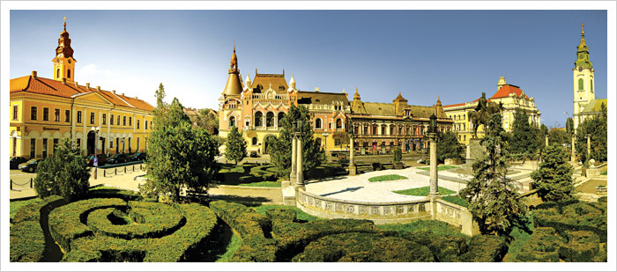
Oradea

Slide 270
MEMENTO
Cluj
E60
A3 A7
Oradea Nord E60 A3
DebrecenE60 M35
Oradea
City
Debrecen
Oradea Est
A7
Oradea Vest
E671
Oradea Sud
E671 A7
Arad

Slide 271
E60 x A7
A3 x A7
Ring Oradea
3000 m
52

Slide 272
Oradea Nord Vest
Oradea Est Sud
Nord
Vest
Est
Sud
Debrecen
Oradea Nord
Biharia
2000 m
Arad
Oradea
2000 m
H
Est
Nord
Centru
Aeroportul
Les prochaines sorties, Oradea Est Centrum, Biharia, sont intégrées sur ce panneau

Slide 273
Directie Arad
Szeged
Timisoara
Targu Mures
Deva
Baile Felix
H
SRB
BG
Baile Felix
Notes:
Distances à contrôler

Slide 274
Directie Debrecen
H
Budapest
Szolnok
Artand
Bors
Notes:
Distances à contrôler

Slide 275
Oradea Nord Vest
Oradea Est Sud
Nord
Vest
Est
Sud
Debrecen
Oradea Nord
Biharia
1000 m
Arad
Oradea
1000 m
H
Est
Nord
Centru
Aeroportul

Slide 276
E60 x A7
A3 x A7
Ring Oradea
52

Slide 277
Ring Oradea
E60 A3
A7
52
Debrecen
Oradea
Biharia
Arad
Oradea
H
Est
Nord
Centru
Vest
Aeroportul

Slide 278
Arad 125 km
Debrecen 86 km
Bors 20 km
Oradea 12 km
E60 x E671 14 km
E60
A3
H

Slide 279
2000 m
53
Oradea Nord
19
Nord
E671

Slide 280
E60 x E671 Ring Oradea Vest Sud
Vest
Sud
Oradea
Biharia
Carei
1000 m
Nord
Centru
19
E671

Slide 281
53
Oradea
Biharia
Carei
Nord
19
Centru
E671

Slide 282
Iesire
53

Slide 283
Arad 117 km
Debrecen 78 km
Bors 12 km
E60 x E671 6 km
E60
A3
H

Slide 284
E60 x E671
A3 x E671
Bors
3000 m
54

Slide 285
E60 A3
E671 Ring Oradea
Budapesta
Debrecen
2000 m
Arad
Oradea
Gara de Triaj
Bors
2000 m
H
H
Vest
Centru
HU
Aeroportul

Slide 286
Directie Arad
Szeged
Timisoara
Targu Mures
Deva
Baile Felix
H
SRB
BG
Baile Felix
Notes:
Distances à contrôler

Slide 287
E60 A3
E671 Ring Oradea
Budapesta
Debrecen
1000 m
Arad
Oradea
Gara de Triaj
Bors
1000 m
H
Vest
Centru
HU
Aeroportul

Slide 288
E60 x E671
A3 x E671
Bors
54

Slide 289
E671 Ring Oradea
Arad
Oradea
Gara de Triaj
Bors
E60 A3
Vest
Centru
Budapesta
Debrecen
H
Aeroportul
HU

Slide 290
Budapest 298 km
Debrecen 65 km
Szolnok 143 km
Matrica 0.5 km
HU
E60
M35
Matrica
Vignette

Slide 291
Sources
Ploiesti : https://www.google.ch/search?q=ploiesti&client=firefox-b&tbm=isch&tbo=u&source=univ&sa=X&ved=0ahUKEwj8g5iK8c3OAhVGkywKHUSoAdcQsAQIMQ&biw=1920&bih=932
Prahova Sinaia : https://www.google.ch/search?q=sinaia&client=firefox-b&tbm=isch&tbo=u&source=univ&sa=X&ved=0ahUKEwjq_Nzt8c3OAhVhKpoKHWatAKsQsAQIHQ&biw=1920&bih=932
Prahova Busteni : https://www.google.ch/search?q=busteni&client=firefox-b&tbm=isch&tbo=u&source=univ&sa=X&ved=0ahUKEwiz4qep8s3OAhXEKJoKHTU7ArMQsAQIHQ&biw=1920&bih=932
Prahova Predeal : https://www.google.ch/search?q=predeal&client=firefox-b&tbm=isch&tbo=u&source=univ&sa=X&ved=0ahUKEwiQxq_R8s3OAhUiD5oKHeAVCbMQsAQIHQ&biw=1920&bih=932
Parcul national Bucegi : https://www.google.ch/search?q=parcul+national+bucegi&client=firefox-b&tbm=isch&tbo=u&source=univ&sa=X&ved=0ahUKEwjg-qv48s3OAhUFiywKHbfyBbwQsAQIIA&biw=1920&bih=932
Brasov : https://www.google.ch/search?q=brasov&client=firefox-b&tbm=isch&tbo=u&source=univ&sa=X&ved=0ahUKEwjWg9PS883OAhUGPRQKHSZ4BYEQsAQIMQ&biw=1920&bih=932
Sighisoara : https://www.google.ch/search?q=sighisoara&client=firefox-b&tbm=isch&tbo=u&source=univ&sa=X&ved=0ahUKEwi38-jt883OAhXD7BQKHehsDsIQsAQIHQ&biw=1920&bih=932
Cluj Napoca : https://www.google.ch/search?q=cluj+napoca&client=firefox-b&tbm=isch&tbo=u&source=univ&sa=X&ved=0ahUKEwj7kMT5883OAhXFNxQKHT72DVgQsAQIHQ&biw=1920&bih=932
Oradea : https://www.google.ch/search?q=oradea&client=firefox-b&tbm=isch&tbo=u&source=univ&sa=X&ved=0ahUKEwjdpIyF9M3OAhXIwBQKHQduCIkQsAQIMQ&biw=1920&bih=932

Slide 292
Errata 1
Aux designers de réaliser des panneaux rationnels, efficients, lisibles, aérés, esthétiques,
aux contours et liserés standardisés, adéquats et fonctionnels.

